Slide 1



CHÀO CẢ LỚP! CHÀO MỪNG CÁC EM TỚI BUỔI HỌC NÀY!
Notes:
Ấn vào biểu tượng mũi tên ở bên dưới góc phải màn hình để chuyển sang slide tiếp theo

Slide 2
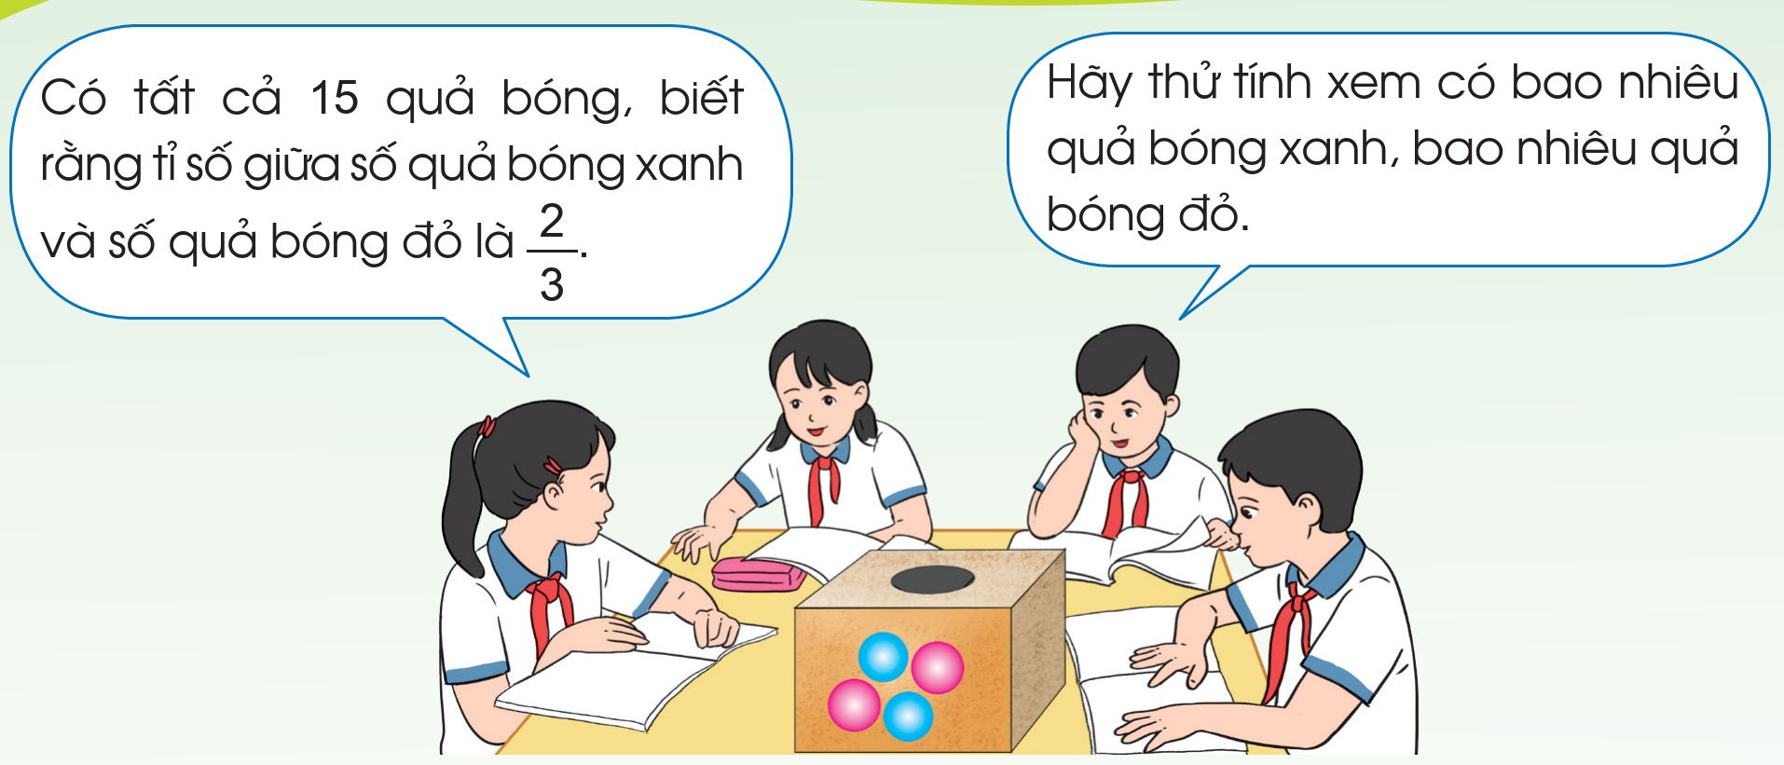
KHỞI ĐỘNG

Slide 3



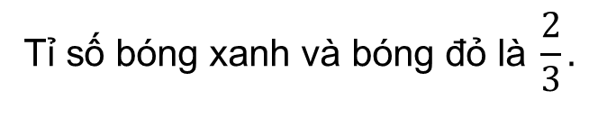
Có tất cả bao nhiêu quả bóng?
Có 15 quả bóng.
Tỉ số giữa quả bóng xanh và số quả bóng đỏ là gì?
$$\text{T}\text{ỉ }\text{s}\text{ố }\text{b}\text{ó}\text{ng} \text{xanh} \text{v}\text{à }\text{b}\text{ó}\text{ng}\text{ đỏ }\text{l}\text{à} \frac{2}{3}.$$

Slide 4

BÀI 7: TÌM HAI SỐ KHI BIẾT TỔNG VÀ TỈ SỐ CỦA HAI SỐ ĐÓ

Slide 5
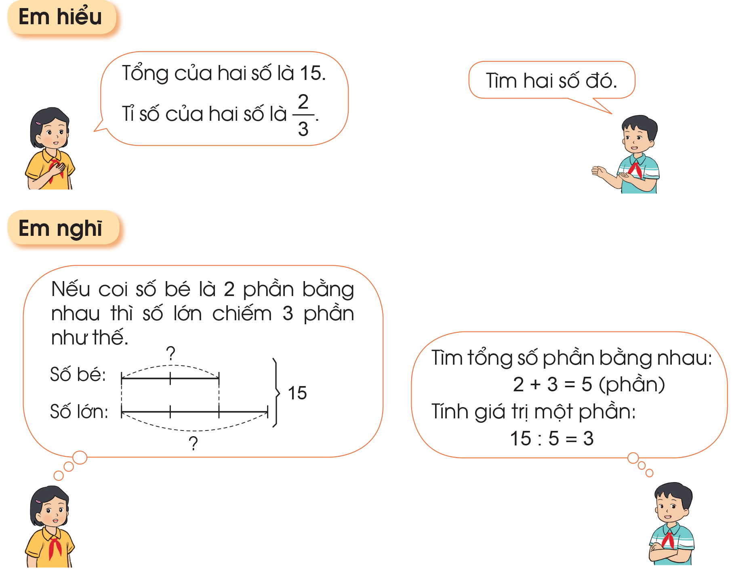
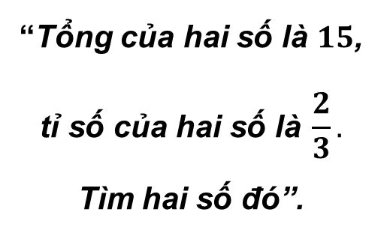
“Tổng của hai số là $15$,
$$\text{t}\text{ỉ }\text{s}\text{ố }\text{c}\text{ủ}\text{a} \text{hai} \text{s}\text{ố }\text{l}\text{à} \frac{2}{3}.$$
Tìm hai số đó”.

Slide 6

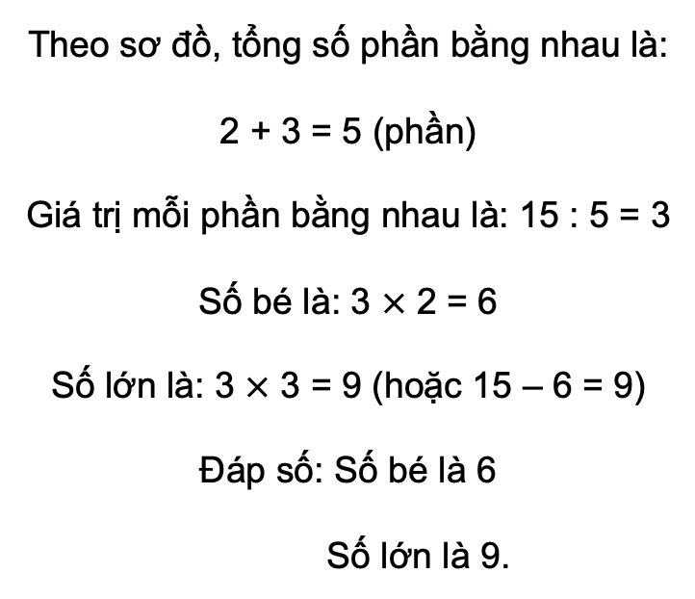
Bài giải
Ta có sơ đồ:
Số bé:
Số lớn:
Theo sơ đồ, tổng số phần bằng nhau là:
2 + 3 = 5 (phần)
Giá trị mỗi phần bằng nhau là: 15 : 5 = 3
Số bé là: 3 $×$ 2 = 6
Số lớn là: 3 $×$ 3 = 9 (hoặc 15 – 6 = 9)
Đáp số: Số bé là 6
Số lớn là 9.
15

Slide 7


Với dạng “Tìm hai số khi biết tổng và tỉ số của hai số đó”, khi giải thường tiến hành theo bốn bước:
Có thể tìm số lớn trước hoặc số bé trước.
Khi trình bày bài giải, các em có thể trình bày gộp bước 2 và bước 3.
Bước 1: Tìm tổng số phần bằng nhau.
Bước 2: Tìm giá trị một phần.
Bước 3: Tìm số bé.
Bước 4: Tìm số lớn.

Slide 8

LUYỆN TẬP
02

Slide 9
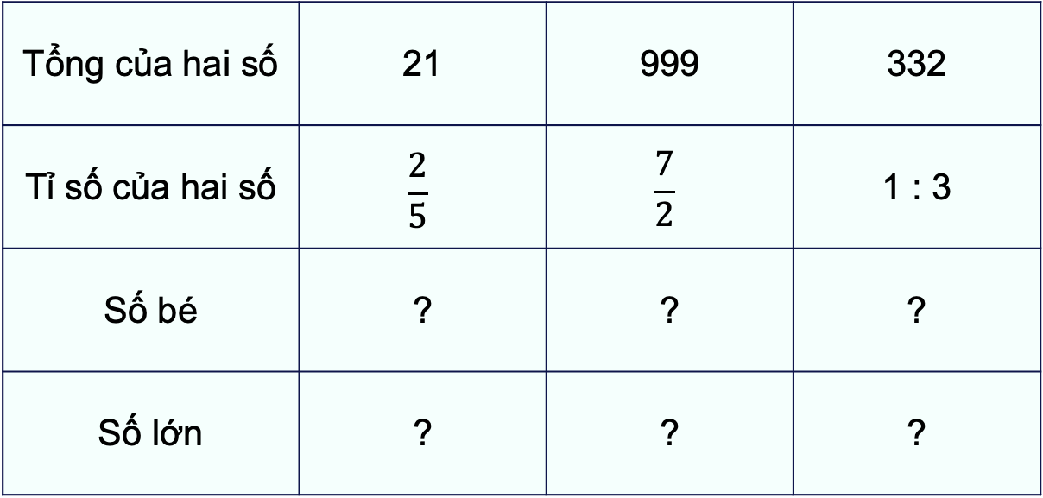
Bài tập 1: Số?
Tổng của hai số | 21 | 999 | 332
Tỉ số của hai số | $$\frac{2}{5}$$ | $$\frac{7}{2}$$ | 1 : 3
Số bé | ? | ? | ?
Số lớn | ? | ? | ?
6
222
83
15
777
249

Slide 10
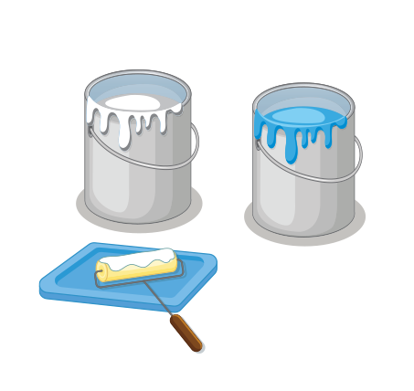
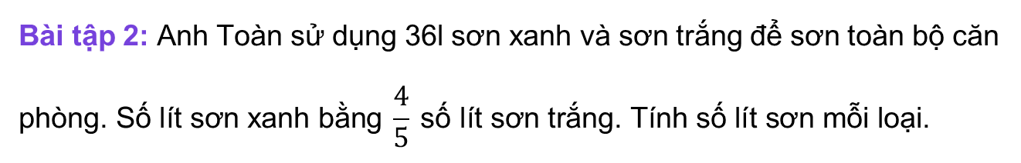
Bài tập 2: Anh Toàn sử dụng 36l sơn xanh và sơn trắng để sơn toàn bộ căn
$$\text{ph}\text{ò}\text{ng}\text{. }\text{S}\text{ố }\text{l}\text{í}\text{t} \text{s}\text{ơ}\text{n} \text{xanh} \text{b}\text{ằ}\text{ng} \frac{4}{5} \text{s}\text{ố }\text{l}\text{í}\text{t} \text{s}\text{ơ}\text{n} \text{tr}\text{ắ}\text{ng}\text{. }\text{T}\text{í}\text{nh} \text{s}\text{ố }\text{l}\text{í}\text{t} \text{s}\text{ơ}\text{n} \text{m}\text{ỗ}\text{i} \text{lo}\text{ạ}\text{i}\text{.}$$

Slide 11
Bài giải
Ta có sơ đồ:
Sơn xanh:
Sơn trắng:
Theo sơ đồ, tổng số phần bằng nhau là:
4 + 5 = 9 (phần)
Giá trị một phần là:
36 : 9 = 4 (l)
Số lít sơn xanh là:
4 × 4 = 16 (l)
Số lít sơn trắng là:
4 × 5 = 20 (l)
Đáp số: Sơn xanh: 16l
Sơn trắng: 20l
36l

Slide 12
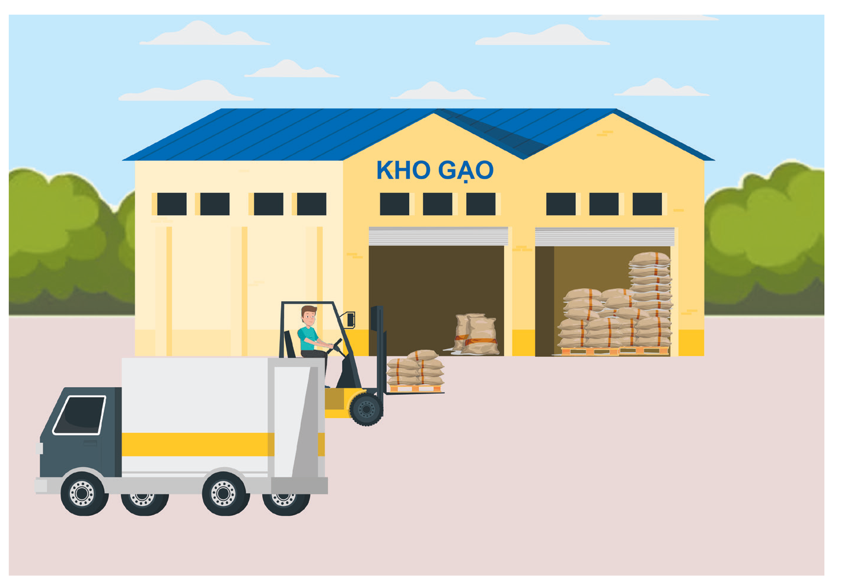
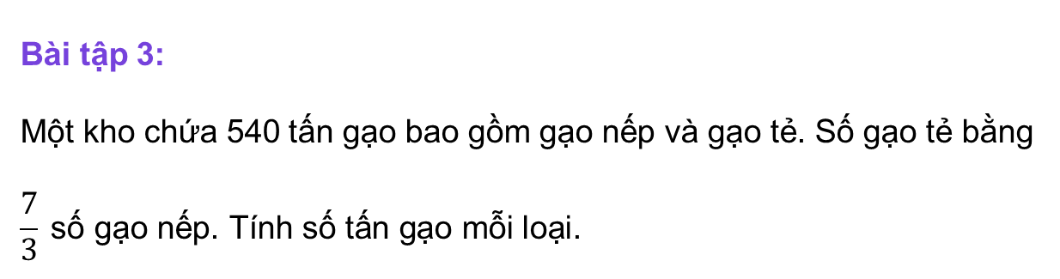
Bài tập 3:
Một kho chứa 540 tấn gạo bao gồm gạo nếp và gạo tẻ. Số gạo tẻ bằng
$$\frac{7}{3} \text{s}\text{ố }\text{g}\text{ạ}\text{o} \text{n}\text{ế}\text{p}\text{. }\text{T}\text{í}\text{nh} \text{s}\text{ố }\text{t}\text{ấ}\text{n} \text{g}\text{ạ}\text{o} \text{m}\text{ỗ}\text{i} \text{lo}\text{ạ}\text{i}\text{.}$$

Slide 13
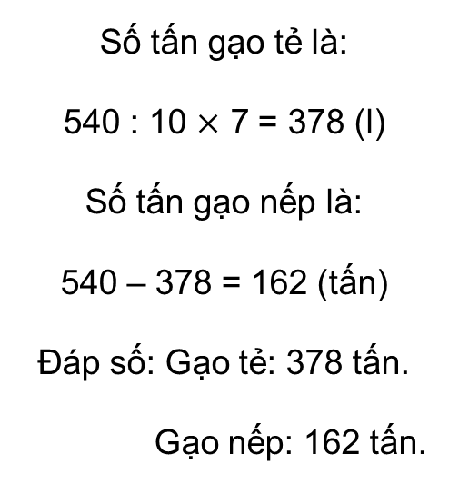
Bài giải
Ta có sơ đồ:
Số gạo nếp:
Số gạo tẻ:
Theo sơ đồ, tổng số phần bằng nhau là:
7 + 3 = 10 (phần)
Số tấn gạo tẻ là:
540 : 10 $×$ 7 = 378 (l)
Số tấn gạo nếp là:
540 – 378 = 162 (tấn)
Đáp số: Gạo tẻ: 378 tấn.
Gạo nếp: 162 tấn.
540 tấn

Slide 14
VẬN DỤNG
03

Slide 15
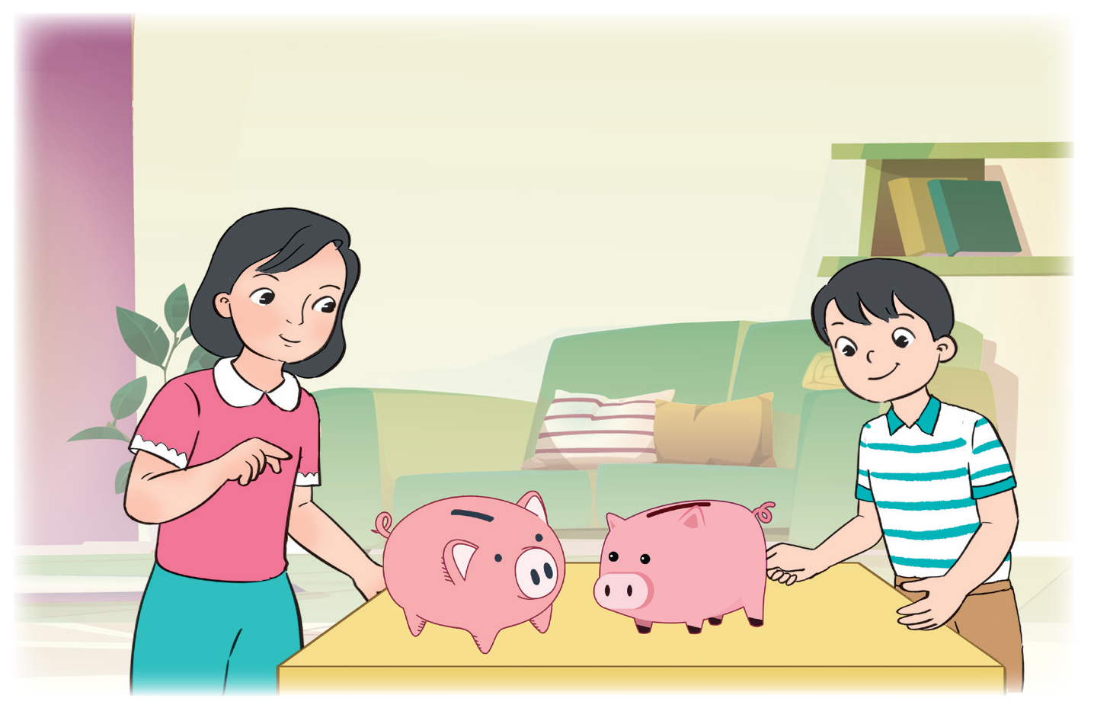
Bài tập 4:
Phúc và chị Linh tiết kiệm được 350 000 đồng. Số tiền tiết kiệm của chị Linh gấp 4 lần số tiền tiết kiệm của Phúc. Tính số tiền tiết kiệm được của mỗi người.

Slide 16
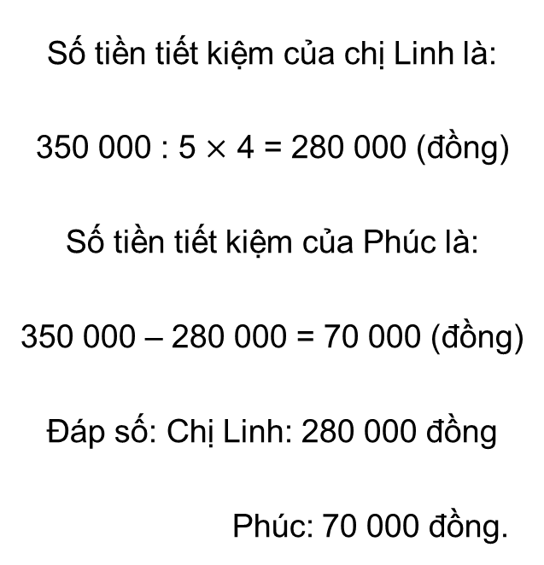
Bài giải
Ta có sơ đồ:
Số tiền của Phúc:
Số tiền của chị Linh:
Theo sơ đồ, tổng số phần bằng nhau là:
4 + 1 = 5 (phần)
Số tiền tiết kiệm của chị Linh là:
350 000 : 5 $×$ 4 = 280 000 (đồng)
Số tiền tiết kiệm của Phúc là:
350 000 – 280 000 = 70 000 (đồng)
Đáp số: Chị Linh: 280 000 đồng
Phúc: 70 000 đồng.
350 000
đồng

Slide 17
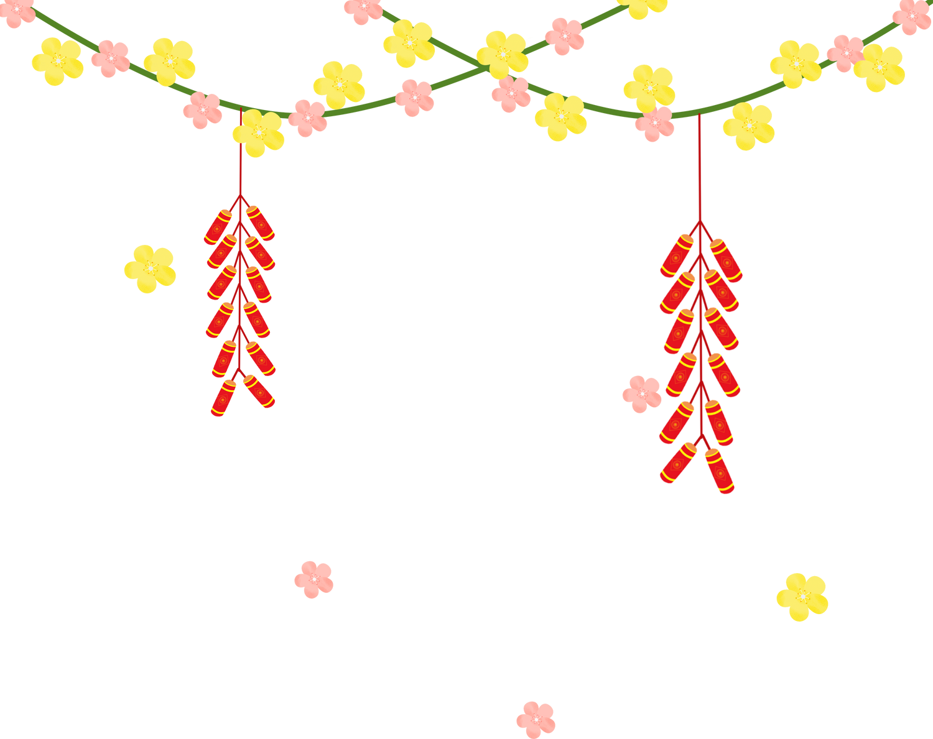




HÁI LỘC ĐẦU XUÂN
BẮT ĐẦU
Notes:
- Nhấn vào ô BẮT ĐẦU để chuyển sang slide 2 bắt đầu trò chơi

Slide 18

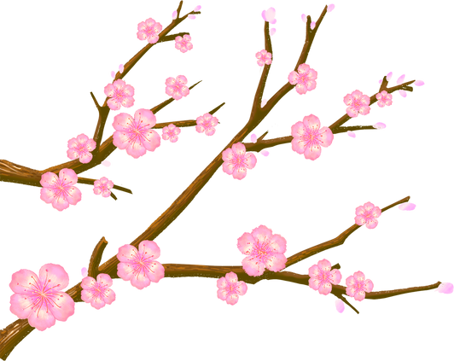

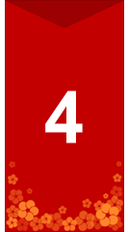
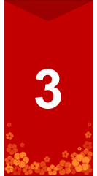
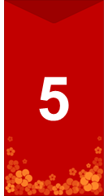




ĐỘI BÁNH CHƯNG
ĐỘI BÁNH TÉT
Notes:
Nhấn lần 1 vào lì xì đỏ để chuyển sang các câu hỏi. Nhấn vào hình xu để chuyển sang slide nội dung bài học tiếp theo.

Slide 19


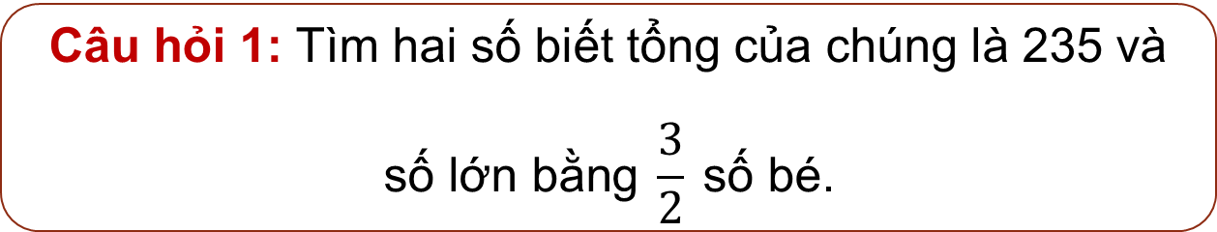
Câu hỏi 1: Tìm hai số biết tổng của chúng là 235 và
$$\text{s}\text{ố }\text{l}\text{ớ}\text{n} \text{b}\text{ằ}\text{ng} \frac{3}{2} \text{s}\text{ố }\text{b}\text{é.}$$
A. 141 và 94
C. 141 và 49
A. 141 và 94
B. 114 và 94
D. 114 và 49
Notes:
- Nhấn vào hình bánh chưng, bánh tét để quay trở lại slide trò chơi (slide 2)

Slide 20
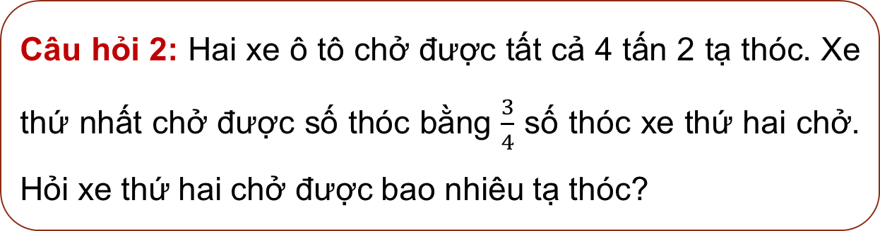
Câu hỏi 2: Hai xe ô tô chở được tất cả 4 tấn 2 tạ thóc. Xe thứ nhất chở được số thóc bằng $\frac{3}{4}$ số thóc xe thứ hai chở. Hỏi xe thứ hai chở được bao nhiêu tạ thóc?
A. 18 tạ
C. 28 tạ
B. 24 tạ
B. 24 tạ
D. 30 tạ
Notes:
- Nhấn vào hình bánh chưng, bánh tét để quay trở lại slide trò chơi (slide 2)

Slide 21
Câu hỏi 3: Biết năm nay tổng số tuổi của hai mẹ con là 45 tuổi và tuổi mẹ gấp 4 lần tuổi con. Năm nay con có số tuổi là:
A. 7 tuổi
C. 10 tuổi
B. 8 tuổi
D. 9 tuổi
D. 9 tuổi
Notes:
- Nhấn vào hình bánh chưng, bánh tét để quay trở lại slide trò chơi (slide 2)

Slide 22
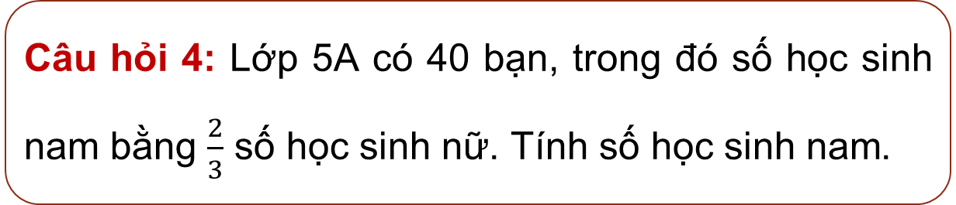
Câu hỏi 4: Lớp 5A có 40 bạn, trong đó số học sinh nam bằng $\frac{2}{3}$ số học sinh nữ. Tính số học sinh nam.
A. 24 học sinh
C. 16 học sinh
C. 16 học sinh
B. 26 học sinh
D. 14 học sinh
Notes:
- Nhấn vào hình bánh chưng, bánh tét để quay trở lại slide trò chơi (slide 2)

Slide 23
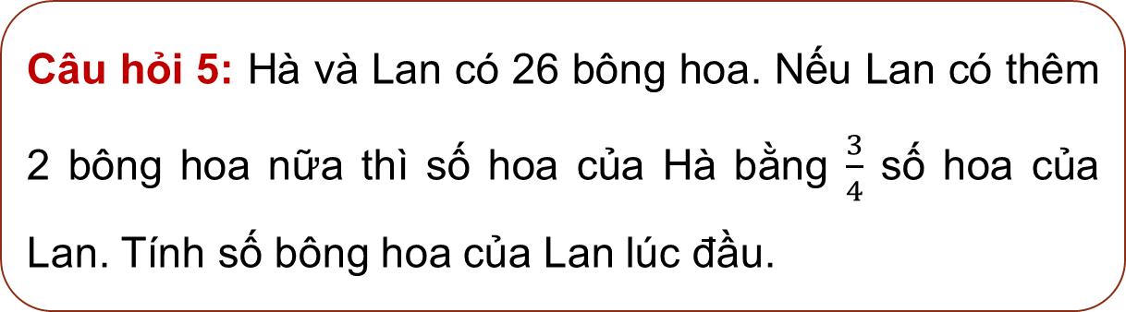
Câu hỏi 5: Hà và Lan có 26 bông hoa. Nếu Lan có thêm 2 bông hoa nữa thì số hoa của Hà bằng $\frac{3}{4}$ số hoa của Lan. Tính số bông hoa của Lan lúc đầu.
A. 16 bông
C. 18 bông
B. 14 bông
D. 12 bông
B. 14 bông
Notes:
- Nhấn vào hình bánh chưng, bánh tét để quay trở lại slide trò chơi (slide 2)

Slide 24
CỦNG CỐ, DẶN DÒ
Ôn tập kiến thức đã học.
Hoàn thành bài tập trong SBT.
Đọc và chuẩn bị trước
Bài 8 – Tìm hai số khi biết hiệu và tỉ số của hai số đó.

Slide 25
CẢM ƠN CÁC EM ĐÃ LẮNG NGHE, HẸN GẶP LẠI!

